Slide 1
Международные требования по обновлению Определяемых на Национальном Уровне Вкладов - ОНУВ (NDCs).
Виолета Христова

Slide 2
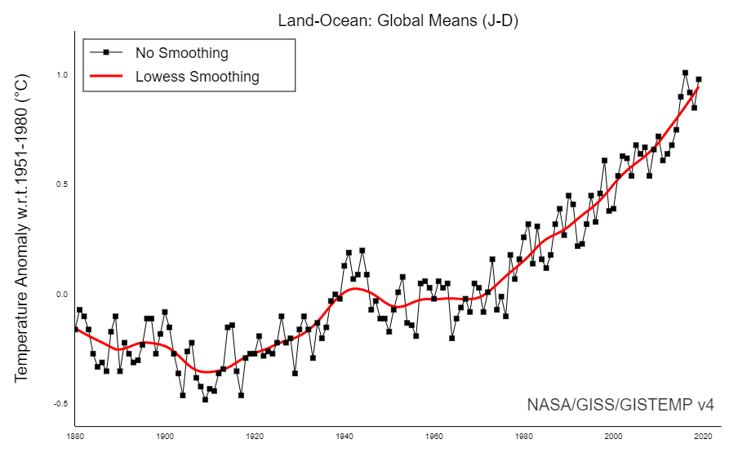
Последние полвека наблюдается усиление парникового эффекта.
В 2018 г. средняя температура на Земле была на 0,83°C выше доиндустриального уровня.
На пике, в 2016 г., превышение составляло 1°C. ​
По данным NASA, рекордными являются последние 5 лет.

Slide 3
Рамочная конвенция ООН об изменении климата (РКИК ООН)
В 1992 г. страны присоединились к международному договору сотрудничества в борьбе с изменением климата (ИК) путем ограничения среднего глобального повышения температуры и преодоления последствий.
Правительства согласились представлять на рассмотрение Конференции Сторон РКИК ООН национальные доклады о реализации мероприятий по предотвращению ИК.
Следуя принципом «общей, но дифференцированной ответственности», содержание и уровень детализации национальных докладов и график их представления, различны для развитых и развивающихся стран.
Кыргызстан присоединился к РКИК ООН 25 мая 2000 г.

Slide 4
Киотский протокол (КП)
Для усиления глобальных ответных мер в связи с ИК в 1997 году был принят КП.
КП стал первым глобальным соглашением, основанным на рыночном механизме - механизме международной торговли квотами на выбросы ПГ.
КП юридически обязывает развитые страны и страны с переходной экономикой сократить выбросы ПГ.
Кыргызстан присоединился к КП 13 мая 2003 г.

Slide 5
Парижское соглашение (ПС)
ПС ставит целью не допустить к концу века повышения температуры более чем на 2°C (лучше на 1.5) по сравнению с доиндустриальным периодом.
На сегодняшний день такая задача недостижима:
даже если нынешние обязательства будут выполнены в полном объеме, это означает потепление на 3-4 °C,
что грозит дальнейшим таянием ледников, затоплением ряда островных государств, экстремальными погодными явлениями, исчезновением ряда биологических видов, распространением болезней, сокращением подземных водных ресурсов, поставит вопрос о продовольственной безопасности.
Цель в 2°C потребует сокращения выбросов парниковых газов к 2030 году примерно на треть.

Slide 6
Парижское соглашение (ПС)
Подготовлено взамен КП - принято консенсусом в Париже в 2015 г.
ПС стремится ускорить и активизировать действия и инвестиции, необходимые для устойчивого будущего с низким уровнем выбросов углерода.
Устанавливает надежные и прозрачные системы отчетности и мониторинга и направлено на укрепление способности развивающихся стран соблюдать его.
Не предусматривается никакого механизма принуждения, как в отношении декларирования национальных целей, так и в обязательности их достижения.
Кыргызстан подписал ПС 21 сентября 2016 и ратифицировал его 11 ноября 2019

Slide 7
Парижское соглашение
Основу соглашения составляют Определяемые на Национальном Уровне Вклады - ОНУВ (NDCs).
Страны определяют свои ОНУВ в достижение декларированной общей цели и
представляют следующие ОНУВ (новые или обновленные) к 2020 году
пересматривают их раз в пять лет (2025, 2030).

Slide 8
Парижское соглашение
189 Сторон представили предполагаемый ОНУВ- INDC.
Кыргызстан представил предполагаемый ОНУВ 29 сентября 2015 г.
19 ноября 2019 г. Кыргызстан ратифицировал ПС и предполагаемый ОНУВ стал первым ОНУВ Кыргызстана

Slide 9
Парижское соглашение
В ПС сформулирована «Расширенная структура прозрачности для действий и поддержки» (ETF), которая устанавливает согласованные требования к мониторингу, отчетности и проверке (MRV).
Как развитые, так и развивающиеся страны должны каждые два года отчитываться о своих усилиях посредством Двухгодичных отчетов о прозрачности (BTR), и все стороны будут подвергаться как технической, так и экспертной проверке.

Slide 10
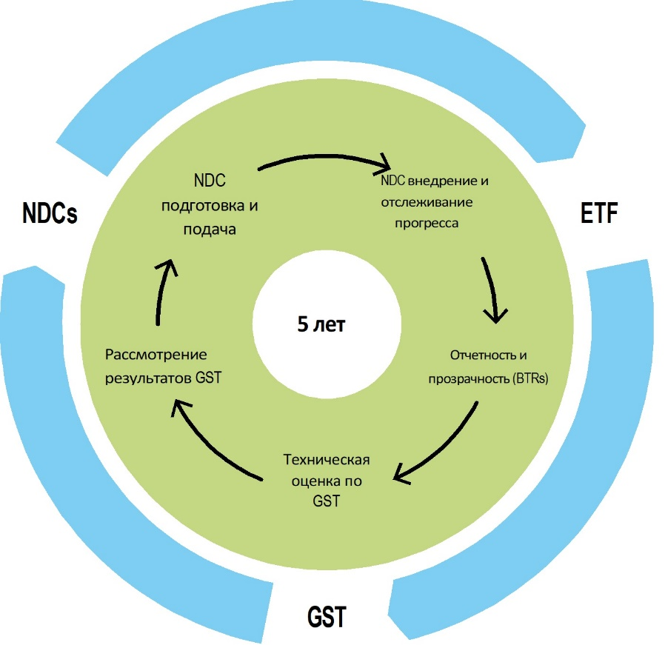
Парижское соглашение
Структура расширенной прозрачности (ETF) - правила того, как отслеживать прогресс в реализации и достижении ОНУВ.
Через Двухгодичные отчеты о прозрачности (BTR) информация будет поступать в глобальные обзоры прогресса (GST) каждые пять лет.

Slide 11
ГРАФИК КЛЮЧЕВЫХ ПРОЦЕССОВ ОНУВ И ПРОЗРАЧНОСТИ В РАМКАХ ПС

Slide 12
Парижское соглашение
ETF заменит двухгодичные отчеты развитых стран (BR) и двухгодичные обновленные отчеты развивающихся стран (BUR) на BTR не позднее 31 декабря 2024 года, когда руководство по отчетности и обзору станет одинаковым для всех стран.
Страны будут продолжать применять текущую систему до подачи последних BR (не позднее 31 декабря 2022 г.) и последних BUR (не позднее 31 декабря 2024 г.).

Slide 13
Основные отличия нового ETF от предыдущих механизмов РКИК ООН
Существующие договоренности | ETF (новые требования)
Разные требования для развитых и развивающихся стран | Общий набор руководящих принципов и процессов для развитых и развивающихся стран .
Различные механизмы отчетности - BR для развитых стран и BUR для развивающихся стран. | Все будут представлять двухгодичный отчет о прозрачности - BTR. Объем BTR аналогичен предыдущим BUR, но был расширен за счет включения информации о воздействии ИК и адаптации, с акцентом на отслеживание прогресса в достижении ОНУВ.
Различные процессы оценки (expert and in-person peer-review processes) | Одна и та же техническая экспертная оценка и в многостороннем обзоре прогресса.
Отсутствует процесс планирования улучшений | Страны должны подготовить план по улучшению того, как они намереваются со временем улучшить свою отчетность.

Slide 14
ОНУВ – ОБЯЗАТЕЛЬСТВА И ВЫГОДЫ
ОБЯЗАТЕЛЬСТВА
  отслеживать прогресс - каждые два года, посредством Двухгодичных отчетов о прозрачности (BTR)
  пересматривать ОНУВ раз в пять лет
  определять пути укрепления амбиций

Slide 15
ОНУВ – ОБЯЗАТЕЛЬСТВА И ВЫГОДЫ
ВЫГОДЫ
  Смягчение последствий ИК и адаптация требуют мобилизации огромных финансовых ресурсов и финансирование из таких источников, как Зеленый климатический фонд, вряд ли будет достаточным.
  На КС 25 в Мадриде было подтверждено, что развитые страны намерены значительно увеличить финансовую поддержку, чтобы дать развивающимся странам уверенность в повышении амбициозности своих ОНУВ.

Slide 16
ОНУВ – ОБЯЗАТЕЛЬСТВА И ВЫГОДЫ
ВЫГОДЫ
  Одним из важнейших аспектов разблокирования финансовых потоков является создание прозрачной благоприятной среды, которая может снизить или компенсировать риски инвесторов.
  Необходимо продемонстрировать конкретный институциональный потенциал и улучшить благоприятную среду для реализации политики и участия частного сектора (принимая во внимание не только финансовые барьеры, но также соответствующие технические и институциональные барьеры).
  Иметь доказательную базу успешных инвестиций в ОНУВ и представлять их прозрачно (ETF, BTR, NDC).

